Slide 1
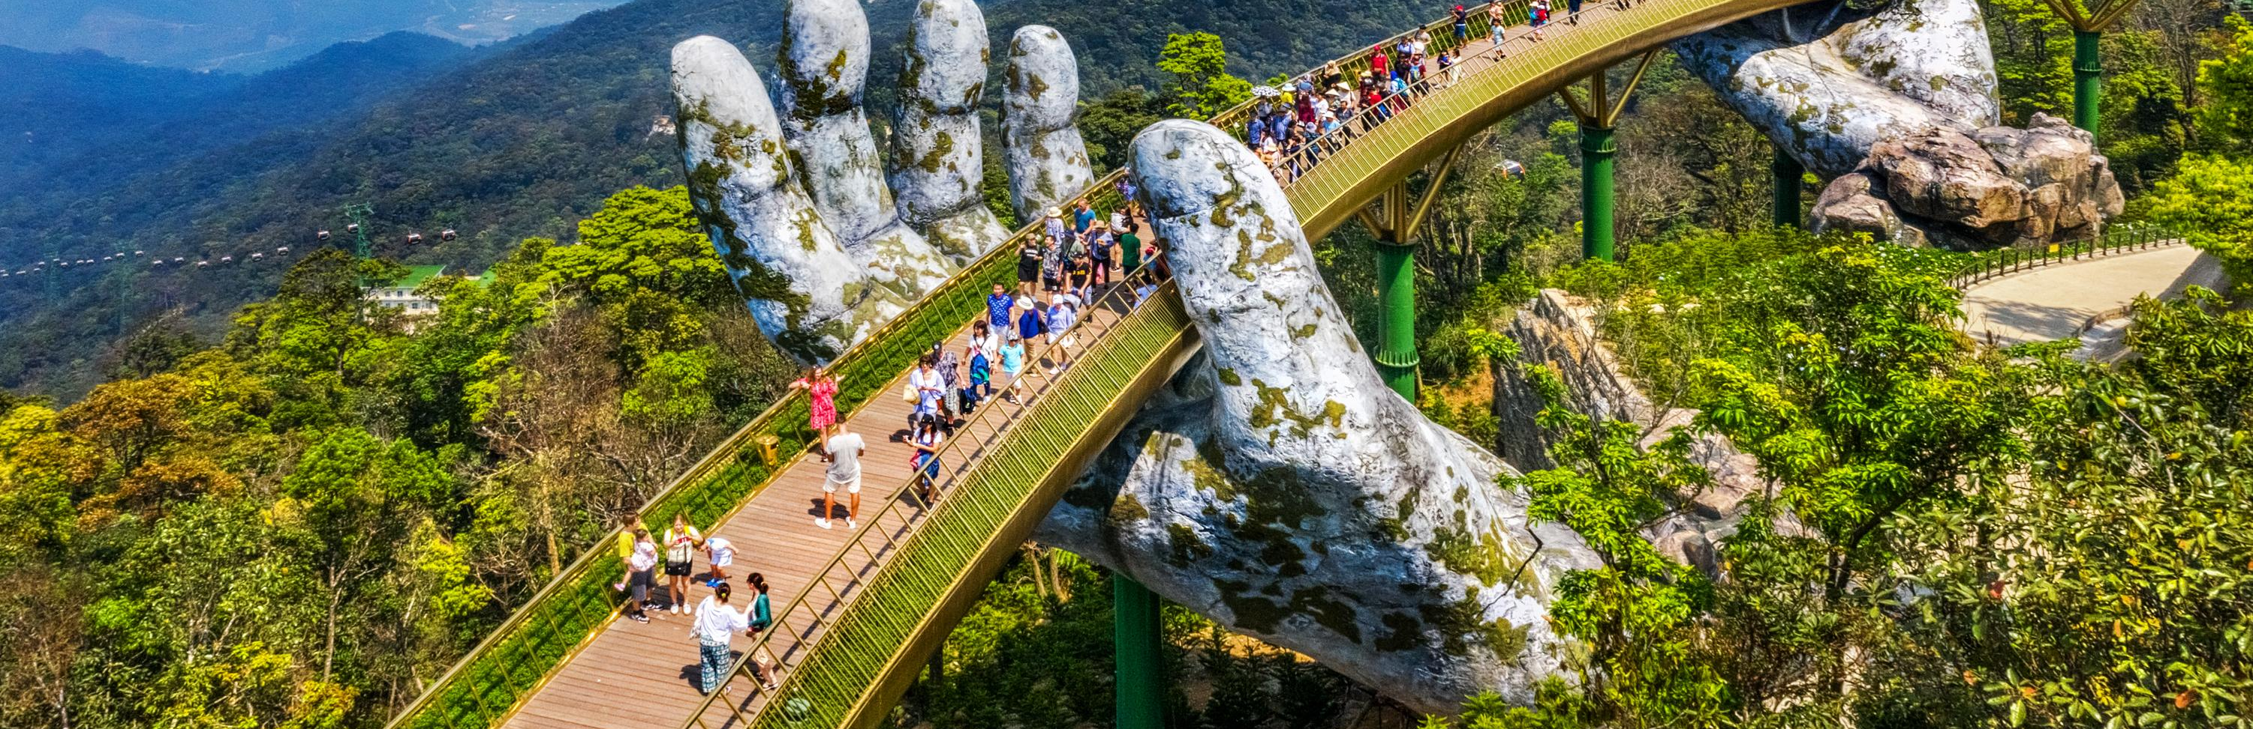
Vietnam
Stevan Vlajic
22.11.22
Notes:
Liebe Mitschüler. Herr Professor. Ich denke ihr alle habt bereits etwas vom Treibhauseffekt und im Zusammenhang auch von Treibhausgasen gehört.

Slide 2
Vietnam –Übersicht
Themen Übersicht
Allgemeines
Hauptstadt
Lage
….
Interessante Fakten
Der Vietnamkrieg
Wie ist es Eigentlich zum Krieg gekommen
Kriegsverlauf
Bilder zum Krieg
Kultur & Religionen Vietnams
Sprache und Kultur 2
Feiertage und Festlichkeiten
Fragen
Quellen
Notes:
Um mögliche wage Erinnerungen aufzufrischen werde ich den Treibhauseffekt grob erklären, das Treibhauspotenzial erläutern und euch auch die Arten des Treibhauseffekts näherbringen.

Slide 3
Allgemeines
Fakten zu vietnam
Notes:
Zuallererst: Was ist der Treibhauseffekt und anschließend: Was ist das Treibhauspotenzial.

Slide 4
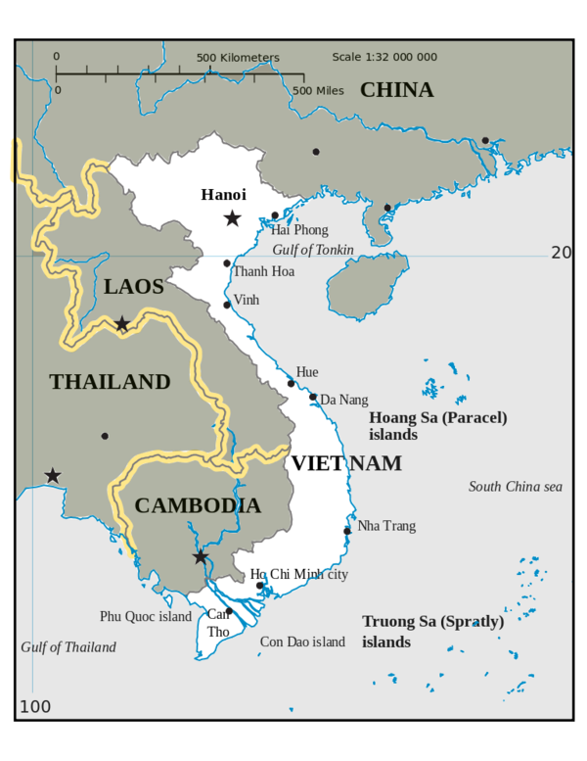
Allgemeine Fakten
Hauptstadt:
Hanoi
Einwohner:
100 Millionen
Lage:
Südwestlich von China
Nordhalbkugel
BIP 2021:
362.2 Milliarden US
Staatsoberhaupt:
„Nguyễn Xuân Phúc“
O3
Sauerstoffatom

Slide 5
Interessante Fakten
Mit Toten sprechen
Ahnenalter im Haushalt
Tote um Rat fragen
Vornähme Blässe
IN blass zu sein
Ausdruck für Arbeit im Freien
1) Mit Toten sprechen
2) Vornähme Blässe
3) Kinderreich
4) Vielfältige Tierwelt
5) Größte Höhle
6) Reisexport
7) Millionen Motorräder
8) Schwimmende Märkte
Kinderreich
Zwei von 5 Vietnamesen sind 15 Jahre alt
20.000.000 Kinder
Vielfältige Tierwelt
Tiger, Elefanten, Nashörner
Wilderei
Größte Höhle
Die größte Höhle der Welt befindet sich in Vietnam
Han Son Doong
Reisexport
Größter Reisexporteur der Welt
Reis bedeutet Essen
Schwimmende Märkte
Märkte auf dem Wasser
Notes:
Das Global Warming Potential, kurz GWP, auf Deutsch relatives Treibhauspotenzial eines Treibhausgases gib an, um wie viel Mal stärker oder schwächer dieses in der Atmosphäre im Vergleich zur gleichen Menge CO₂ zum Treibhauseffekt beiträgt.
CO₂ hat dabei ein Potenzial von 1. Die Mittlere Erwärmungswirkung wird über einen langen Zeitraum, meist 100 Jahre, wie auf der Grafik zu sehen gemittelt betrachtet.
Auf der Tabelle seht ihr die 5 Stoffe mit den größten Anteilen am Treibhauseffekt, verglichen mit Prozenten bezogen auf alle Treibhausgase und dem GWP-Wert, also den Faktor auf den Treibhauseffekt.
1kg Methan hat also einen 21x stärkeren Einfluss auf den Treibhauseffekt wie 1kg CO₂. Schwefelhexafluorid SF6, ist zwar nicht auf der Tabelle angeführt, da es nicht so häufig ist, hat aber sogar einen GWP von ca. 23900!!!

Slide 6
Der Vietnamkrieg
Vietnam VS USA
Notes:
Vorhin habe ich bereits aus Einfachheit den Treibhauseffekt als Ganzes erklärt. Es wird jedoch zwischen dem natürlichen und in dem verstärkten Treibhauseffekt unterschieden.

Slide 7
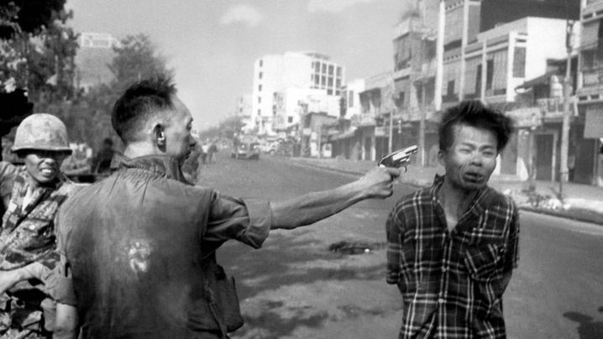
Der Vietnamkrieg
Dauer:
1964 - 1975
Vietcong gegen Amerika
Trägt alle Elemente der späteren Kriegskunst in sich
Propaganda
Massenproteste
Fake News
Verluste
60.000 Amerikaner
3.000.000 Vietnamesen
2.000.000 schwer geschädigt
Erster Fernseherkrieg
Demonstrations Auslöser
Notes:
Der natürliche Treibhauseffekt ist natürlich, -wer hätte es gedacht.
Wird durch Treibhausgase in Wolken und Wasserdampf in der Luft hervorgerufen.
Und ohne den natürlichen Treibhauseffekt gäbe es uns nicht. Es wäre mehr als 30°C kälter und somit auch kein Leben möglich.

Slide 8
Wie ist es Eigentlich zum Krieg gekommen
Notes:
Vorhin habe ich bereits aus Einfachheit den Treibhauseffekt als Ganzes erklärt. Es wird jedoch zwischen dem natürlichen und in dem verstärkten Treibhauseffekt unterschieden.

Slide 9
Kriegsverlauf
Vietkong verliert Vorteil
Dschungel
Napalm Brandbomben & Rollig Thunder Einsetzte
Hauptsächliche Opfer: Zivilbevölkerung
Vietnam kämpft weiter → mehr US-Truppen (500.000)
Stellvertreterkrieg
USA vs. Sowjetunion
Sowjetunion & China unterschützten den kommunistischen Norden
Vietkong erobert Provinzhauptstädte
Der Anfang vom Ende 1968:
Polizeichef schießt Mann in den Kopf → Demonstrationswelle
Amerikanische Soldaten vergewaltigen und ermorden Frauen und Kinder
Moral sinkt
Demo in Washington
100.000 Menschen demonstrieren
Richard Nixon (US-Präsident)
Wahlversprechen: Kriegsende
Führte Krieg weiter
Gewonnen
Vietnam gewann den Krieg
Ob es einen Sieg war sei mal dahingestellt
Vietnam aufgeteilt
Südvietnam (westlich orientiert)
Nordvietnam (kommunistisch)
Südvietnam fällt langsam aber sich an den Norden
Amerika hilft Südvietnam
Korruption bahnt sich auf
Amerika erhöht Militär
Tonkin Zwischenfall
Schiff Maddox „wird beschossen“
Amerika schickt Kriegserklärung
Gefaket von NSA → Kriegseintritt
Rolling Thunder
Fliegt 3 Jahre über Vietnam
300.000 Einsätze
Agent Orange(Pflanzenvernichtungsgas)
Notes:
Der verstärkte Treibhauseffekt ist Menschengemacht. Er wird durch Zusätzliche Produktion von Treibhausgasen durch z.B. die Verbrennung von fossilen Brennstoffen hervorgerufen.
Durch ihn wird es noch wärmer, da noch weniger langwellige Sonnenstrahlen entweichen können.
Folgen von einem Übermaß an Treibhausgasen in der Atmosphäre der Erde sind starke Wetterveränderungen oder Umweltkatastrophen sowie Artensterben aufgrund des enormen Temperaturunterschieds.

Slide 10
Bilder zum Krieg
„Only the death have seen the end of the war“ -Platon
Notes:
Vorhin habe ich bereits aus Einfachheit den Treibhauseffekt als Ganzes erklärt. Es wird jedoch zwischen dem natürlichen und in dem verstärkten Treibhauseffekt unterschieden.

Slide 11
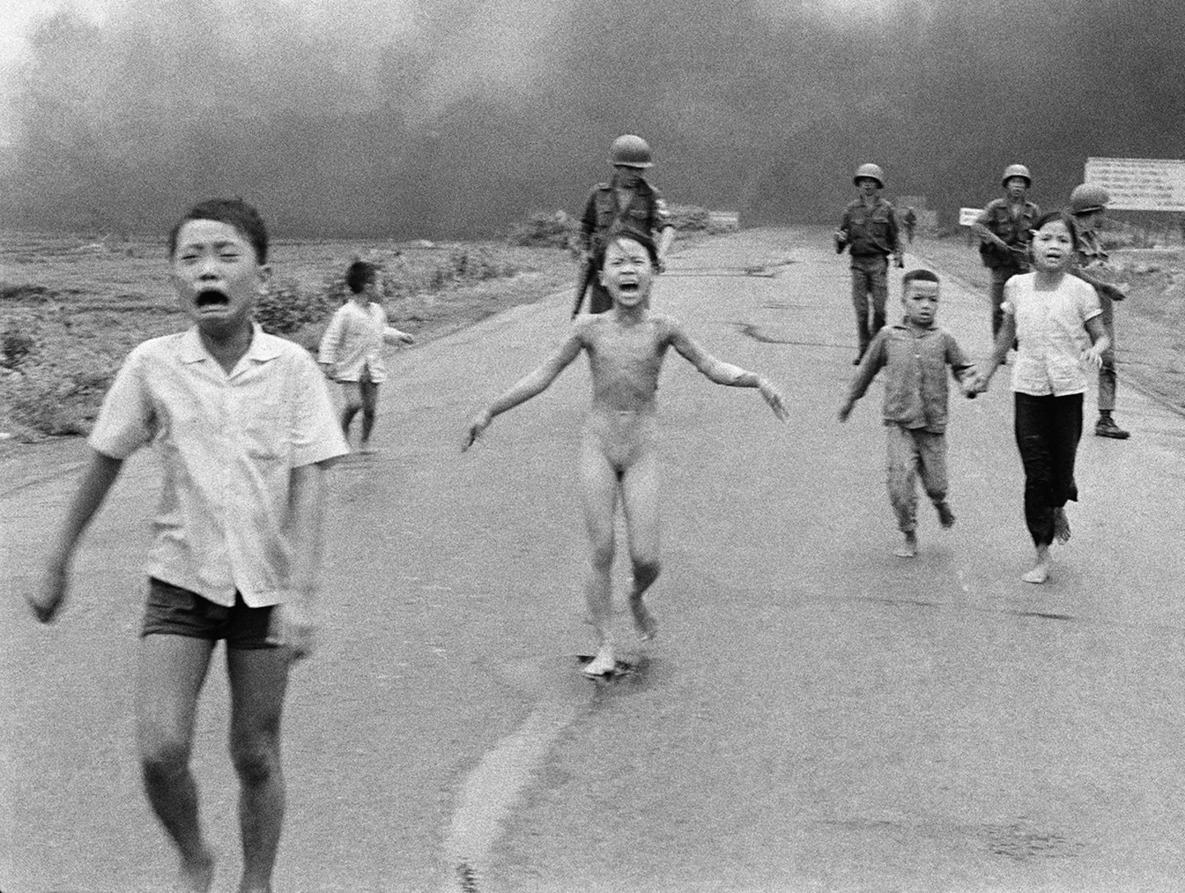
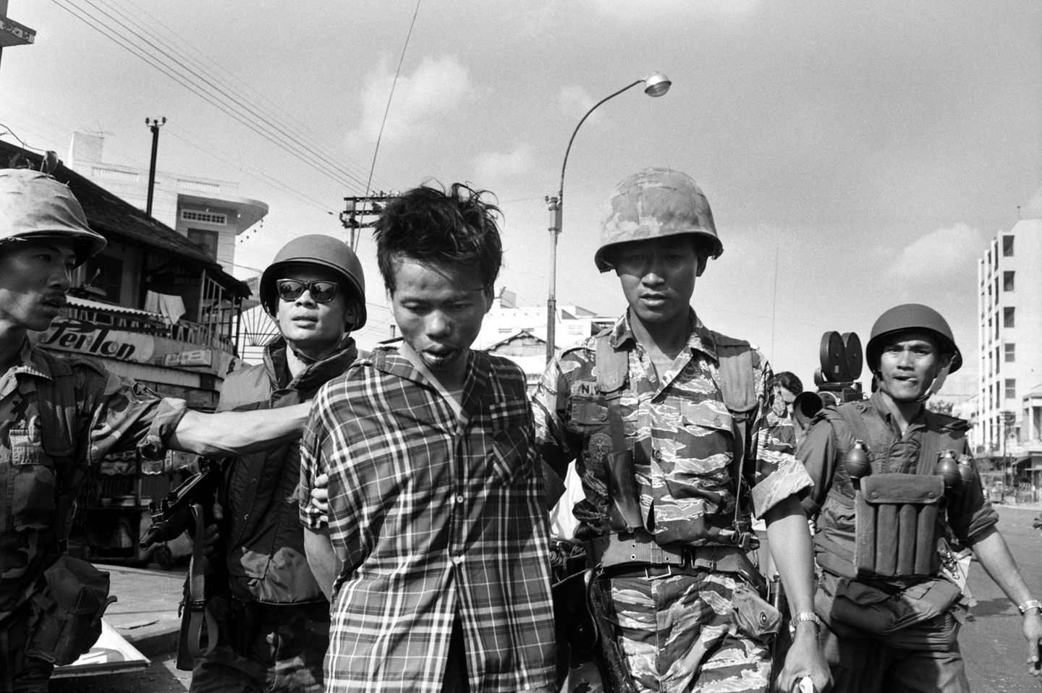
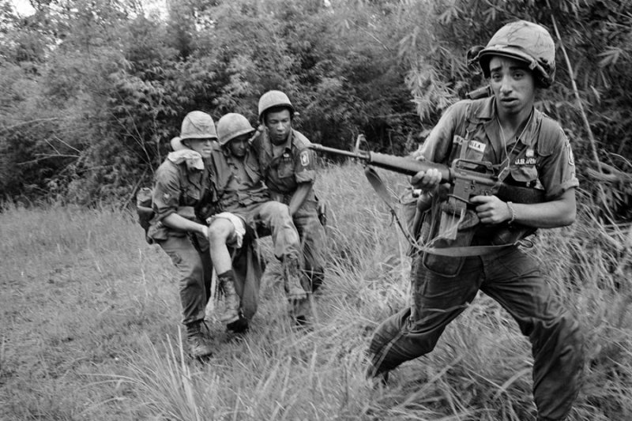
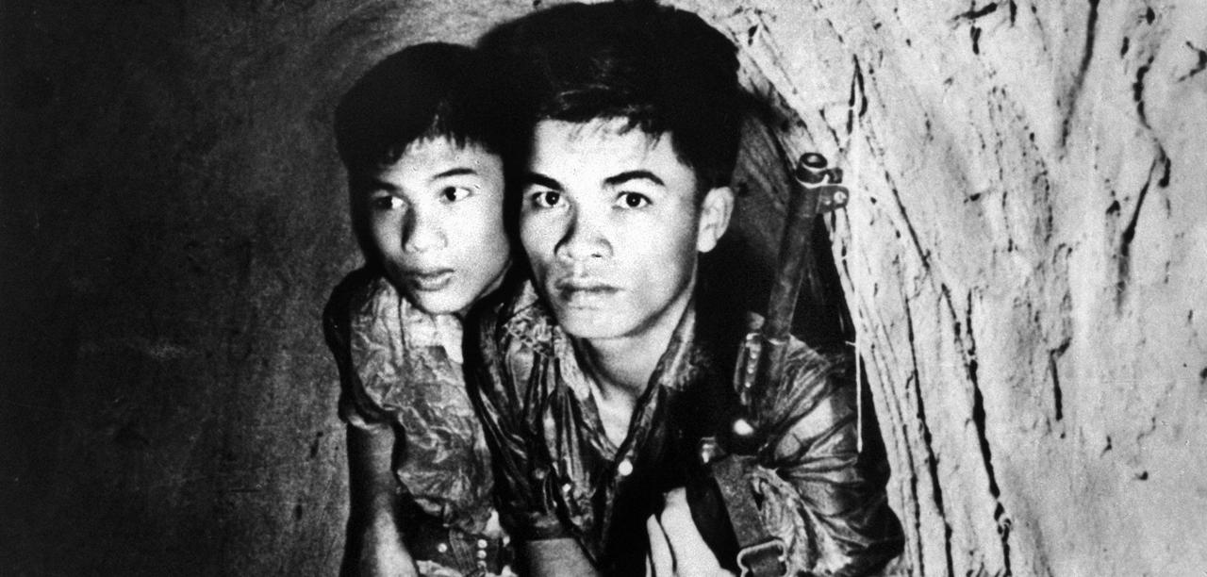
Notes:
Zusammenfassung - Endslide

Slide 12
Kultur & Religionen Vietnams
Notes:
Vorhin habe ich bereits aus Einfachheit den Treibhauseffekt als Ganzes erklärt. Es wird jedoch zwischen dem natürlichen und in dem verstärkten Treibhauseffekt unterschieden.

Slide 13
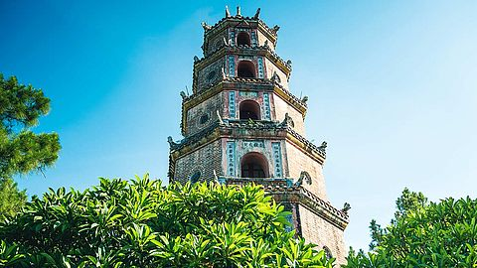
Kultur & Religion
Kulturelle Eigenschaften, gütig und solidarisch
Nicht aufdringlich gegenüber von Touristen
Freundlich
Glauben/Religion
Religion
Tam Giao
Übersetz: Religion aus drei Teilen
Die Drei Teile bestehen aus:
Buddhismus
Konfuzianismus
Taoismus
Buddhistische Pagoden: Glaubensstätten
Buddhistische Pagoden
Chua Mot Cot
Chua Huong
Yen-Tu-Pagode
Bai Dhin Pagode
Thien Mu Pagode
Notes:
Zusammenfassung - Endslide

Slide 14
Sprache und Kultur 2
Notes:
Vorhin habe ich bereits aus Einfachheit den Treibhauseffekt als Ganzes erklärt. Es wird jedoch zwischen dem natürlichen und in dem verstärkten Treibhauseffekt unterschieden.

Slide 15
Sprache und Verhalten 2
Sprachen:, gütig und solidarisch
Üblich: Vietnamesisch
Teil der Bevölkerung: Chinesisch
Durch franz. Kolonien: Französisch
Englisch durch Tourismus
Begrüßung
Xin Chao (Sin Tschau)
Guten Tag
Freundliches Kopfnicken
Ältere Personen werden zuerst Begrüßt
Rechte Hand vom Gegenübermit beiden Händen umschließen
Kleidung:, gütig und solidarisch
Große Bedeutung
„Kleider machen Leute“
Gepflegtes Äußeres
Zeichen der Wertschätzung & Respekt
Schlecht gekleidete Personen werden nicht er ernst genommen
Zu Vermeiden
Schuhe in Tempeln oder Häusern
Bikinis am Strand
Badebekleidung in Restaurants
Miniröcke & Hotpants
Rückenfreie Kleider
Oberteile mit dünnen Trägern
Notes:
Zusammenfassung - Endslide

Slide 16
Feiertage und Festlichkeiten
Notes:
Vorhin habe ich bereits aus Einfachheit den Treibhauseffekt als Ganzes erklärt. Es wird jedoch zwischen dem natürlichen und in dem verstärkten Treibhauseffekt unterschieden.

Slide 17
Feiertage und Festlichkeiten
Feiertage:, gütig und solidarisch
Haben religiösen Ursprung
Bedeutendste Feiertag
Tetfest
Familie wird besucht
Tempel werden besucht
Findet zwischen 21. Januar & 21 Februar statt
Weitere Verhaltensregeln:
Nie auf Menschen zeigen
Unhöflich
Nie Köpfe berühren
Kopf gilt als edelstes Körperteil
Niemals die Geduld verlieren
Kein tiefer Blickkontakt
Andere Meinungen respektvoll Kundtuen
Stäbchen waagrecht beim essen halten
Nicht wie ein Löffel
→ erinnert an Abbrechen von Räucherstäbchen, welches für Tote angezündet wird
Notes:
Zusammenfassung - Endslide

Slide 18
Fragen
Wo befindet sich Vietnam?
Wer gewann den Krieg zwischen USA und Vietnam?
Wie viele Vietnamesen starben während des Krieges?
Was war der Auslöser für den Krieg?

Slide 19
Antworten
Vietnam befindet sich Südwestlich von China (Nordhalbkugel)
Vietnam
3.000.000
Fotografie: Polizeichef tötet Mann, Amerikaner vergewaltigen Frauen & Kinder

Slide 20
Quellen
https://wedesigntrips.com/de/i/vietnam-verhaltensregeln
https://www.youtube.com/watch?v=CrXi_5F3-Ig&t=299s
https://www.umweltbundesamt.de/sites/default/files/medien/376/publikationen/1987_-_2017_30_jahre_montrealer_protokoll_bf.pdf
https://a.digi4school.at/ebook/4335/1/index.html?page=345
https://www.global2000.at/bodennahes-ozon#:~:text=In%20Bodenn%C3%A4he%20auftretendes%20Ozon%20wird,und%20Hauptbestandteil%20von%20%E2%80%9ESmog%E2%80%9C.
https://www.bmz.de/de/laender/vietnam
https://www.wien.gv.at/umweltschutz/oekokauf/pdf/hfkw.pdf

Slide 21
Danke für Eure Aufmerksamkeit!

